Slide 1
Миссионерлик ва прозелитизм
РЕЖА:
Миссионерликнинг келиб чиқиши, мақсади ва вазифалари.
Прозелетизм келтириб чиқараётган салбий оқибатлар.

Slide 2
Миссионерлик (миссия-лотинча юбориш, топшириқ)-бирор динга эътиқод қилувчи халқлар орасида бошқа бир дини тарғиб қилиш демакдир.

Slide 3
Миссионерлик асосан, христианликка хос бўлиб, бу харакат христианлик Византия имперасида давлат дини сифатида эълон қилиганидан эътиборан олиб борилади.
Мазкур харакатнинг илк даврида христиан миссионерлари ўзларининг миссионерлик харакатларини Европа ва Яқин Шарқдаги кўп худоликка сиғиниб келган аҳолини якка худоликка тарқиб қилишдан иборат деб кўрсатганлар.

Slide 4
Христиан миссионерлик ташкилотларнинг мақсадлари
Христиан миссионерлик ташкилотларнинг мақсадлари асосан уч нуқтага қаратилган:
1. Халқларни христианлаштириш. Шу орқали уларни иқтисодий, сиёсий ва маънавий жиҳатдан ғарб давлатлари таъсир доирасига тушуриш.
2. Халқлар ўртасида ўз эътиқодига шубҳа уйғотиш ишонч ва эътиқоддан юз ўгириш ва ундан чиққишига олиб келиш.
3. Христианликни қабул қилганларни ўз эътиқодида қаттиқ туришини таъминлаш ва шу орқали уларнинг сафини «Янги христианлар» билан тўлдириш.

Slide 5
Миссионерлик фаолиятини олиб бориш тактикалари
-хайрия ёрдамини кўрсатиш, бунга биринчи навбатда моддий ёрдам киради, тиббий ёрдам, дори-дармон топиб бериш ҳамда озиқ-овқат билан таъминлаш ҳам хайрия ёрдами ҳисобланади. Бундай ҳаракатлари билан улар ўзлари ҳақида ижобий хулоса ёки баҳога эга бўладилар. Ҳамкорликни йўлга қўйишга муваффақ бўладилар:
-бепул христианликни тарғиб қилувчи маҳаллий тилда чоп этилган, жуда сифатли рангли ишланган китоб ва журналларни тарқатиш.
-христианликга чақирувчи видео-аудио кассеталарни тарқатиш;
-тиббий, таълим-тарбия соҳасига махсус кадрларни юбориш (тиббий хизматчи, ўқитувчи-мураббий);
-миссионерлик руҳидаги кутубхона, инглиз тили ва компьютер ўргатиш хоналарини ташкил этиш;
-ўз сафларига қўшилганларни моддий рағбатлантириш, уларни хорижий сафарларга юбориш ва иш билан таъминлаш

Slide 6
Улар кўпинча қуйидаги турдаги кишиларни ўз таъсир доираларига олишга уринадилар.
-биринчи ва тўртинчи курс талабалари;
-кексалар, айниқса, эндигина нафақага чиққанлар ва ёлғиз қариялар;
-ўз ўрнини топишга интилаётган ўсмирлар;
-кучли стрессни (касаллик, яқин одамининг вафоти, ажралиш ва х.к.) бошидан кечираётганлар;
-қочоқлар, беморлар ва ишсизлар.

Slide 7
Прозелитизм
Миссионерлик фаолиятининг энг чўққиси бу прозелитизм.
Прозелитизм - бу тўғридан-тўғри бирон бир динга ишонган фуқарони мажбуран ўз динидан воз кечтириш ва ўзга динни қабул қилишга мажбур қилишдан иборат.

Slide 8
Прозелитизм иллатининг баъзи бир нохуш натижаларини келтириш мумкин: бир қанча вақт ислом динида юриб, кейин христиан динини қабул қилган кишилар вафот этганда, жасадларини мусулмон қарларига қўйиш муаммо туғдирмоқда. Сабаби, майитнинг мусулмон ота-оналари ўз фарзандларини христиан мозорига дафн этишни хоҳламайдилар. Мусулмонлар эса, христиан дини вакили жасадини ўз мусулмон биродарлари ётган жойга улар учун ҳақорат деб биладилар. Натижада келишмовчиликлар келиб чиқади.

Slide 9
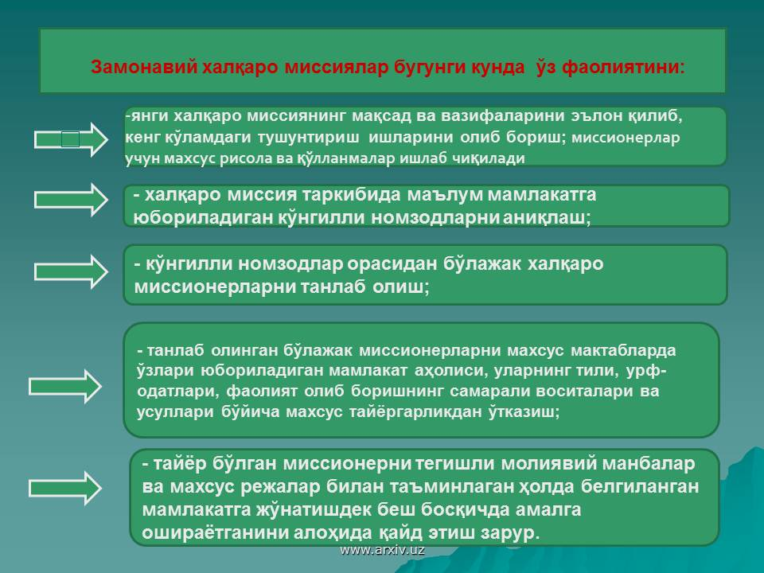

Slide 10
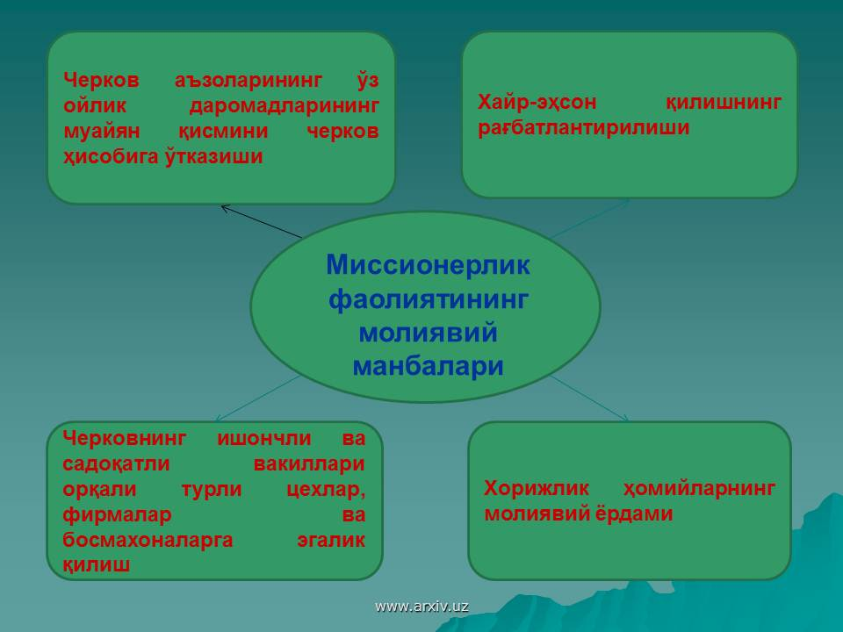

Slide 11


